Slide 1
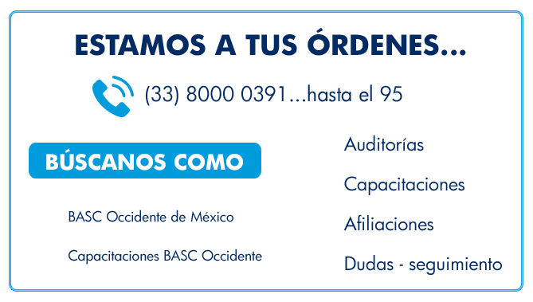
Julio a Septiembre
EVENTOS JUL - SEPT
PRÓXIMAS CAPACITACIONES
Consulta AQUI nuestro PLAN DE CAPACITACIONES 2018
Del 22 al 24 de agosto se llevo a cabo el “CORPORATE SECURITY SUMMIT ” el cual tuvo como objeto el EL ROL DE LA MUJER EN LA INDUSTRIA DE LA SEGURIDAD.
En el evento participaron destacados miembros con amplia experiencia en el ramo de la seguridad; así como algunas autoridades, por mencionar: Juan Bosco, Comisario Gral. de la Policía de Gdl. y la Dra. Patricia Trujillo, Titular de la División Científica de la Policía Federal CNS.
Agradecemos a Gabriela Reynaga, Director of the Board ISACA International por su participación; así como a todos los ponentes por brindarnos sus enriquecedoras experiencias.
17-18-19 JUL CDMX
7 AGO VIRTUAL
7 SEPT GDL
11 SEPT CDMX
21 SEPT GDL
26 SEP CDMX
Gestión de Riesgos / Formación de Auditores Internos (ETAPA 2).
Implementación de Estándares BASC: “ Manual de Seguridad ” y “Política, objetivos e indicadores”
Implementación de Estándares BASC: “Verificación preliminar al empleo y estudio socioeconomico” y “Conspiraciones internas y llamadas de extorsión ”
Revisión de Cajas Tráiler, instalaciones de JABIL Technology Park. Info AQUI
Sesión Informativa BASC.
Implementación de Estándares BASC: “Verificación preliminar al empleo y estudio socioeconomico” y “Conspiraciones internas y llamadas de extorsión VIRTUAL 5 OCT
Sesión Informativa BASC PRESENCIAL 10 OCT
Manejo de información confidencial, Validación de documentos, Control de riegos y Seguridad de TI.
GDL 7 NOV
VIRTUAL 7 DIC
Junta de Mejores Practicas GDL 14 DIC
GESTIÓN DE RIESGOS/ FORMACIÓN DE AUDITORES INTERNOS GDL
Etapa teórica: del 24 al 26 de OCTUBRE
Etapa práctica: del 21 al 23 de NOVIEMBRE
NUEVOS AFILIADOS
Estas son algunas de las empresas que recientemente se unieron a BASC en busca de su certificación… ¡bienvenidas!
NUEVOS CERTIFICADOS
Sede CDMX
Technology Park
Edif. 4 y 5
Sede GDL
Sede GDL
Sede EDO. DE MÉXICO
Sede EDO. DE MÉXICO

